Slide 1



TRƯỜNG TIỂU HỌC HÒA NGHĨA
CHÀO MỪNG
QUÝ THẦY, CÔ GIÁO VỀ DỰ GIỜ THĂM LỚP
Môn: Tiếng Việt Lớp 1
Giáo viên: Phạm Thị Mai Hưng

Slide 2
Bài 29: Luyện tập chính tả

Slide 3
Phân biệt c với k

Slide 4


cô | cư | cò | cá | cổ | cỡ | cọ
ki | kề | kế | kẻ | kỉ | kẽ | kệ

Slide 5


cá cờ
chữ kí

Slide 6


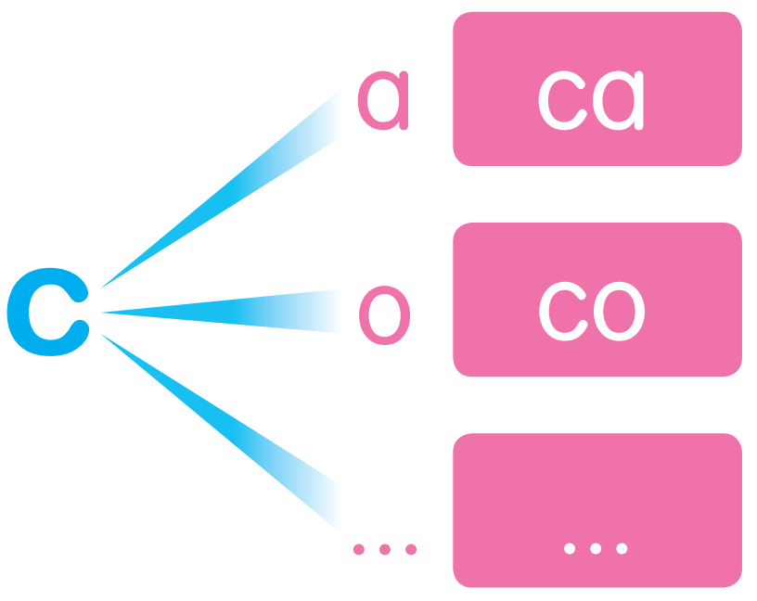

Slide 7


Tìm tiếng bắt đầu bằng c
Tìm tiếng bắt đầu bằng k
cô | cư | cò | cá | cổ | cỡ | cọ
ki | kề | kế | kẻ | kỉ | kẽ | kệ

